Slide 1
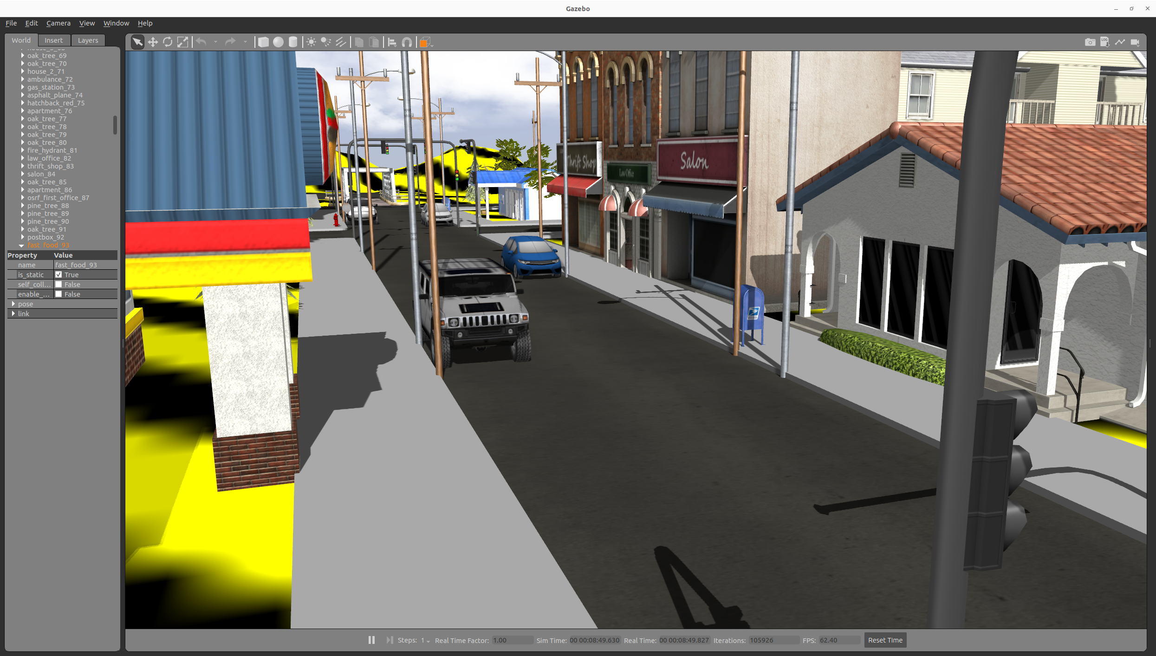
PROJET DE ROBOTIQUE MOBILE
Robot de livraison
RDSim
Navigation urbaine par GPS et perception caméra
ROS 2 Humble • Gazebo Classic 11
Bilan honnête : capteurs actifs, spawn urbain à stabiliser
Visuel de référence du dépôt RDSim — pas une capture de la dernière exécution.
Présentation d’avancement • 19 octobre 2026 • les résultats sont qualifiés selon les journaux partagés

Slide 2
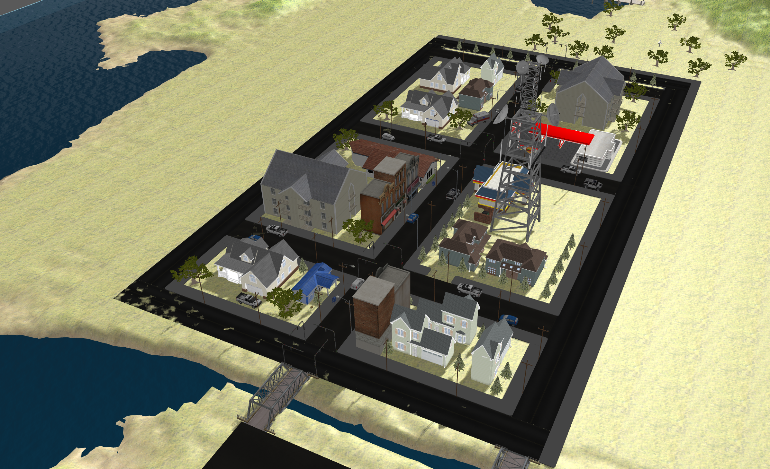
01 • ENVIRONNEMENT
Un monde urbain déjà présent dans RDSim
Ville existante
small_city.world : rues croisées, quartiers et modèles Gazebo.
Navigation visée
Suivre des waypoints dans le réseau routier — pas une ligne peinte.
Limite constatée
Le monde est lourd à charger; des textures/modèles manquent et le dernier spawn a expiré avant que Gazebo soit prêt.
Image de référence fournie dans le dépôt; ne prouve pas le chargement complet du run récent.
RDSim • avancement au 19 octobre 2026 • résultats runtime distingués des visuels de référence
02

Slide 3
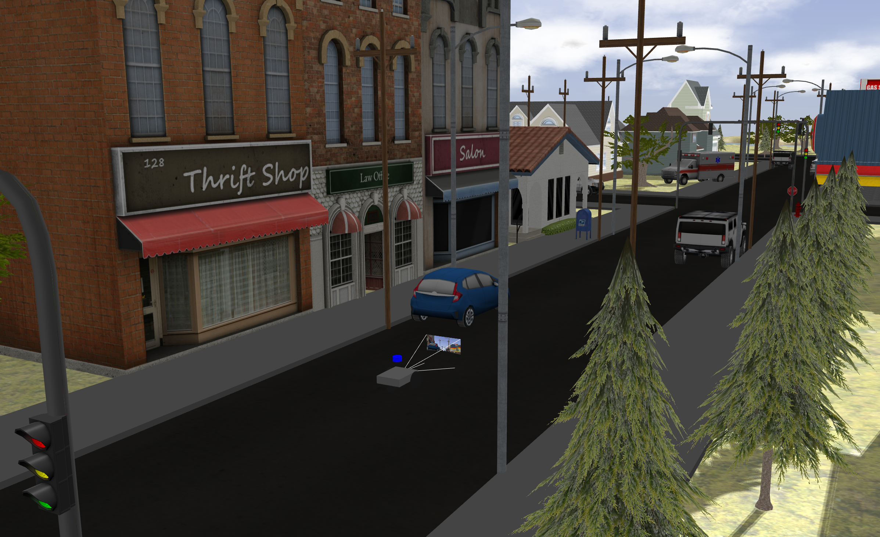
02 • ROBOT & CAPTEURS
Le robot : une base différentielle instrumentée
Châssis
Base rectangulaire (0,82 × 0,62 m), deux roues motrices et un caster.
Perception
Caméra RGB frontale 320 × 240 sur /camera/image_raw.
Position & mouvement
GPS /gps/gps/data; odométrie /odom et vérité terrain /odom_gt.
Mode caméra
Illustration du modèle RDSim existant; l’apparence est celle décrite par le Xacro.
Pas de LiDAR actif; /scan a été absent lors du test ROS partagé.
RDSim • avancement au 19 octobre 2026 • résultats runtime distingués des visuels de référence
03

Slide 4
03 • ARCHITECTURE
Comment la navigation caméra + GPS est conçue
Caméra RGB
GPS + odométrie
Contrôleur route
Base différentielle
/camera/image_raw
YOLO • objets / feux
/gps/gps/data
/odom → position, cap
Waypoints GPS
arrêt si capteur périmé
/cmd_vel → roues
/odom_gt → vérité terrain
Arrêt de sécurité prévu
Limite de perception
Données caméra/GPS/odom périmées, feu rouge reconnu ou objet proche → commande nulle.
La caméra monoculaire donne des indices, pas une distance fiable; la stratégie prévue est l’arrêt, pas un dépassement hasardeux.
Le contrôleur GPS/waypoints est une implémentation dédiée; ce n’est pas un planificateur général de réseau routier.
RDSim • avancement au 19 octobre 2026 • résultats runtime distingués des visuels de référence
04

Slide 5
04 • MISSION
Itinéraire configuré dans la ville
Départ configuré
WP2
WP3
(-30, 0) dans le repère local du monde.
Waypoints
Départ
WP1
WP4
Livraison
(-15,0) → (-15,45) → (45,45) → (45,0) → (108,0)
À retenir
Le tracé représente l’intention de mission, pas une navigation réussie.
Schéma explicatif construit depuis small_city.world + city_route.yaml; ce n’est pas une trajectoire mesurée.
RDSim • avancement au 19 octobre 2026 • résultats runtime distingués des visuels de référence
05

Slide 6
05 • VÉRIFICATION
Résultats réellement observés
Build Humble
Flux caméra
GPS & mode
3 paquets terminés : delivery_robot_sim, rdsim_description, rdsim_gazebo.
/camera/image_raw observé autour de 22–26 Hz lors d’un run précédent.
Fix GPS valide; état GPS_WAYPOINT_FOLLOW publié.
Commande
Capteurs
Déplacement initial
/cmd_vel non nul observé (~0,127 m/s dans un échantillon).
/scan absent dans la liste ROS partagée.
Une pose /odom_gt était vers (-17,41; 4,26), distincte du spawn (-30; 0).
Conclusion mesurée : les capteurs publient et une commande de mouvement a été émise. Les relevés ultérieurs montrent toutefois une perte de progression/pose instable; une route complète n’est pas démontrée.
RDSim • avancement au 19 octobre 2026 • résultats runtime distingués des visuels de référence
06

Slide 7
06 • ÉTAT & RISQUES
État du dernier lancement : build OK, spawn non confirmé
Ce que le journal confirme
Blocage concret
Build réussi des 3 paquets; Gazebo connecté à son master; contrôleur GPS initialisé.
spawn_entity.py n’a pas trouvé /spawn_entity avant son timeout, pendant que le monde continuait à charger.
Correctif préparé
Physique / arrêt
Le délai spawn est passé de 30 à 600 s pour tolérer le chargement long du monde.
Contact roues ajusté; cleanup ROS évite de publier après SIGINT. Ces changements attendent un nouveau test runtime.
Les messages de texture manquante concernent surtout l’apparence. Les avertissements « sequence size exceeds remaining buffer » restent à diagnostiquer.
RDSim • avancement au 19 octobre 2026 • résultats runtime distingués des visuels de référence
07

Slide 8
07 • SUITE
Prochaines vérifications avant toute démonstration
1
Recompiler dans le conteneur Humble
Inclure rdsim_description et rdsim_gazebo; ne pas exécuter les commandes ROS sur l’hôte.
2
Laisser le monde finir de charger
Confirmer `Successfully spawned entity [rdsim]` et `/spawn_entity` disponible.
3
Vérifier les topics
Caméra, GPS, /odom, /cmd_vel, /mission/state; confirmer /scan absent.
4
Prouver le mouvement stable
Comparer deux /odom_gt et suivre waypoint_index ainsi que la progression du CSV.
RDSim • avancement au 19 octobre 2026 • résultats runtime distingués des visuels de référence
08

Slide 9
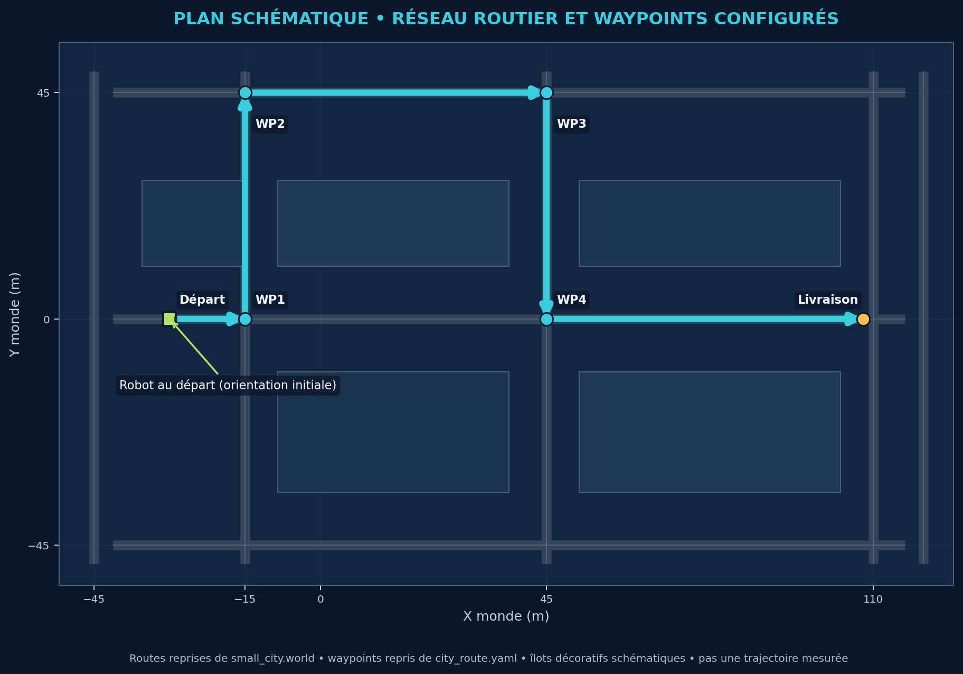
08 • VISUEL DE SYNTHÈSE
Environnement urbain et trajet configuré
Grille réelle du monde
Routes aux coordonnées de small_city.world; dessin volontairement schématique.
Waypoints configurés
Départ → quatre intersections → destination à l’est.
État d’avancement
Le tracé montre la mission prévue, pas un parcours accompli. Le spawn du dernier run a échoué.
Schéma produit à partir des routes/waypoints du projet; ce n’est pas un résultat Gazebo.
RDSim • avancement au 19 octobre 2026 • résultats runtime distingués des visuels de référence
09

Slide 10
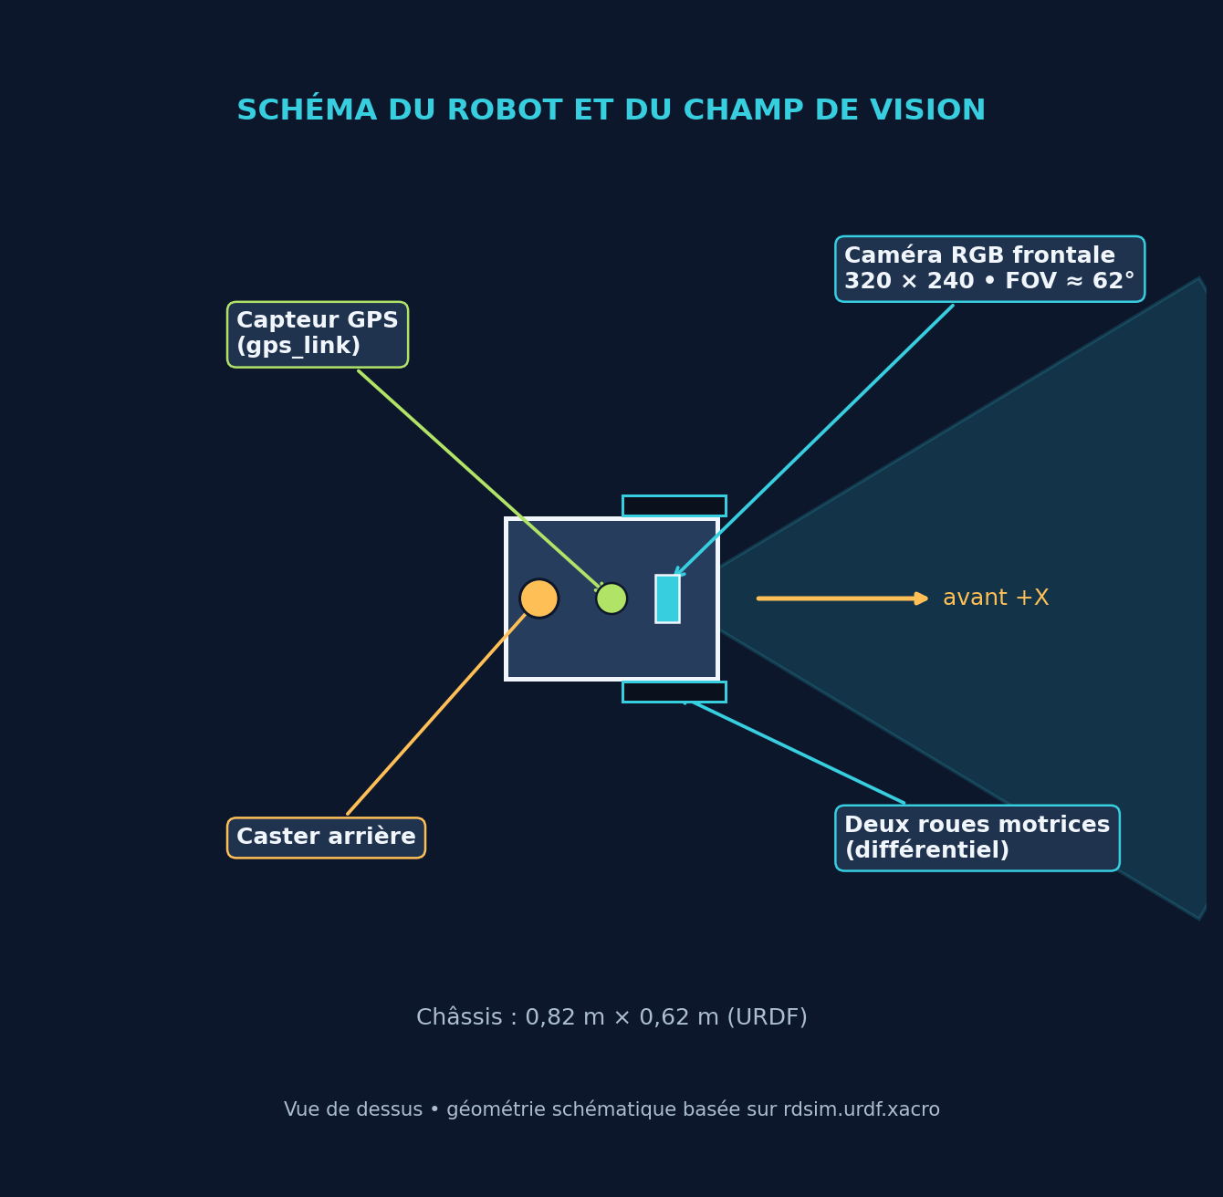
09 • VISUEL DE SYNTHÈSE
Vue annotée du robot et de ses capteurs
Perception frontale
Caméra RGB unique; champ indiqué selon l’angle horizontal du Xacro.
Localisation
GPS et odométrie roue; /odom_gt sert à vérifier la pose simulée.
Pas de LiDAR
Le mode caméra n’active pas de scanner laser; /scan était absent du test ROS partagé.
Vue de dessus schématique calculée depuis le Xacro; pas une capture d’écran.
RDSim • avancement au 19 octobre 2026 • résultats runtime distingués des visuels de référence
10

Slide 11
ANNEXE • VISUELS ILLUSTRATIFS
Prompts d’images pour enrichir la présentation
À utiliser pour des illustrations conceptuelles seulement — ne pas les présenter comme des captures ou preuves de Gazebo.
Prompt A • Vue de la ville
Prompt B • Robot
« Illustration conceptuelle 16:9 d’un quartier urbain pour robot de livraison, rues en grille et intersections, bâtiments sobres et trottoirs, vue isométrique propre, ambiance simulation robotique, aucune ligne de voie artificielle, sans texte ni logo. »
« Rendu produit réaliste d’un petit robot mobile différentiel de livraison, châssis rectangulaire compact, deux grandes roues latérales et caster, caméra RGB frontale visible, GPS compact, proportions simples, fond urbain neutre, aucun LiDAR, sans texte. »
Prompt C • Navigation
Prompt D • Arrêt sécurité
« Illustration technique conceptuelle : robot différentiel suivant un trajet de waypoints sur rues urbaines; flèches discrètes caméra RGB → perception, GPS + odométrie → contrôleur → cmd_vel; palette bleu nuit/cyan, sans faux écran ROS ni données inventées. »
« Schéma éditorial conceptuel d’un robot de livraison qui s’arrête devant un feu rouge ou un obstacle aperçu par caméra; montrer une commande STOP, scène lisible, pas de LiDAR, pas de texte généré, style présentation universitaire. »
RDSim • avancement au 19 octobre 2026 • résultats runtime distingués des visuels de référence
11

